Slide 1


Реклама. Психологія сприйняттям реклами. Інфографіка
За навчальною програмою 2018 року
Урок 3

Slide 2


Реклама
Розділ 1 § 3
Зараз у торгівлі дуже велика конкуренція і в умовах максимальної перенасиченості ринку проста інформація про товар і його споживчі властивості не може зробити вирішального впливу на поведінку людини.
Тому в рекламному бізнесі придумують нові підходи до споживача, створюють нові методи впливу на свідомість людини.

Slide 3

Реклама
Розділ 1 § 3
В даний час в рекламі фактор тиску на психіку людини різко посилився. Необхідною умовою в процесі рекламування стало використання різних психологічних і соціологічних прийомів.

Slide 4

Реклама
Розділ 1 § 3
Для того щоб впливати в рекламі на людину, необхідно встановити з ним прямий і непрямий зв'язок. А так як реклама розрахована на велику кількість людей, тому для її донесення, в основному, використовують масові засоби інформації:
радіо і телебачення;
газети і журнали;
кіно;
Інтернет.

Slide 5

Реклама
Розділ 1 § 3
При розміщенні реклами товарів і послуг кожен рекламодавець, перш за все, здійснює відбір необхідних засобів реклами, роблячи вибір між газетами, журналами, радіо, телебаченням, засобами зовнішньої реклами, реклами на транспорті. При виборі засобів реклами необхідно думати про те:
Кого хочемо охопити?
Де вони знаходяться?
Що являє собою інформація?
Коли і де її краще розмістити?

Slide 6

Психологія сприйняттям реклами
Розділ 1 § 3
Психологічний вплив реклами здійснюється по етапах:
залучення уваги;
збудження інтересу;
переконання;
прийняття рішення.

Slide 7


Психологія сприйняттям реклами
Розділ 1 § 3
На сприйняття реклами може вплинути безліч чинників, причому як позитивно, так і негативно. Наприклад:
голос диктора в рекламі може знизити загальне враження про повідомлення, хоча зміст рекламної інформації для слухачів становить інтерес;
рекламне оголошення в газеті може залишитися непоміченим серед інших оголошень через невеликого розміру, хоча з точки зору графічного зображення і подачі тексту воно виконане на високому професійному рівні.

Slide 8

Психологія сприйняттям реклами
Розділ 1 § 3
Залежно від психології кожної людини і сприйняття реклами буде відбуватися по-різному. Наскільки буде сприйнята реклама залежить від:
кола інтересів передбачуваного покупця;
його потреб;
соціального та матеріального становища;
професії, освіти;
віку.

Slide 9

Психологія сприйняттям реклами
Розділ 1 § 3
Велике значення має процес запам'ятовування реклами.
Ступінь запам'ятовування залежить від повторення рекламного повідомлення. Часто можна почути, як людина говорить: «Одну й ту ж рекламу показують сто разів». Хочеш того ти чи не хочеш, але мимоволі запам'ятовуєш!

Slide 10

Психологія сприйняттям реклами
Розділ 1 § 3
Існує ще один метод впливу на свідомість людини-навіювання.
В. Шефнер писав: «Словом можна вбити. Словом можна врятувати, словом можна полки за собою повести». Навіювання - це свого роду гіпноз. Вплив навіювань в загальному сприйнятті реклами виявляється особливо ефективно, коли словесна інформація супроводжується яскравими, образними уявленнями.

Slide 11

Психологія сприйняттям реклами
Розділ 1 § 3
Способи залучення уваги в рекламі
Розмір. Великі зображення великого розміру відразу виділяються в рекламному полі. Тут можна використовувати великі шрифт та ілюстрації. Крім того, велика площа символізує про фінансову спроможність, зміцнюючи імідж компанії.

Slide 12

Психологія сприйняттям реклами
Розділ 1 § 3
(Продовження…) Способи залучення уваги в рекламі
«Слова, які чіпляють». Такі слова, які є стереотипом з позитивним змістом (ефективний, економний, успішний, розкіш і т.п.). Ці слова багато в чому обумовлені системою цінностей цільової аудиторії, вихованням, власним соціальним досвідом.

Slide 13
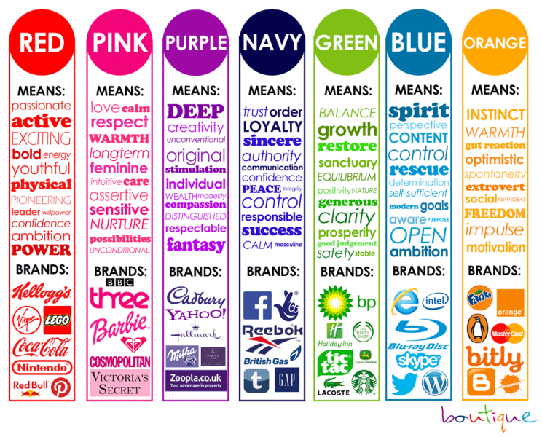
Психологія сприйняттям реклами
Розділ 1 § 3
(Продовження…) Способи залучення уваги в рекламі
Використання кольору. При всіх інших, рівних умовах, яскравий колір буде залучати більше уваги споживача, ніж нейтральний. Можна також використовувати яскраві, строкаті, оригінальні і барвисті рамки.

Slide 14

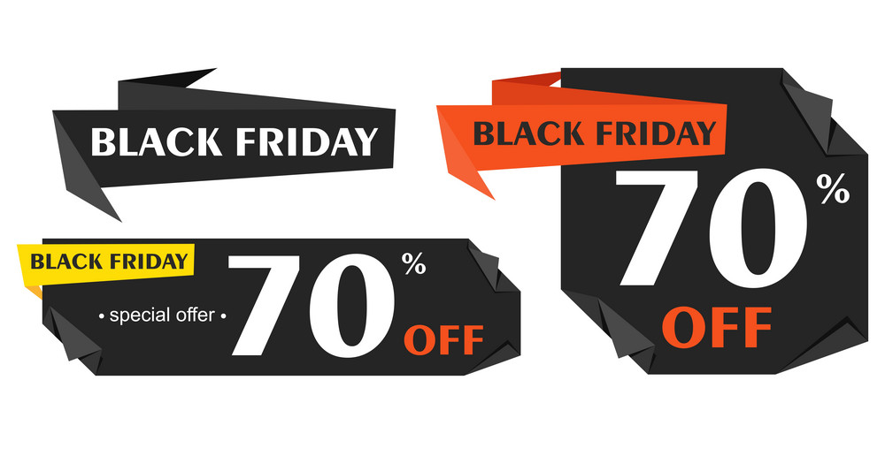
Психологія сприйняттям реклами
Розділ 1 § 3
(Продовження…) Способи залучення уваги в рекламі
Вказівка ​​ціни. Відсікання непотрібного споживчого сегмента.

Slide 15

Психологія сприйняттям реклами
Розділ 1 § 3
Як підвищити ефективність сприйняття реклами
Рекламна інформація завжди повинна бути правдивою, відповідати реальності, не спотворювати дійсність, сприяти досягненню певних цілей, задовольняти потреби людей, нести в собі ідейний зміст.
Приклад: рекламуючи спортивний інвентар, необхідно звернути увагу на роль фізкультури і спорту в життя людей, але не тільки молодого покоління, а також людей похилого віку, тому що їх здоров'я бажає кращого і з віком вони все більше говорять про ліки. І якщо це буде добре продуманий сюжет, то цей рекламний ролик не залишиться без уваги.

Slide 16
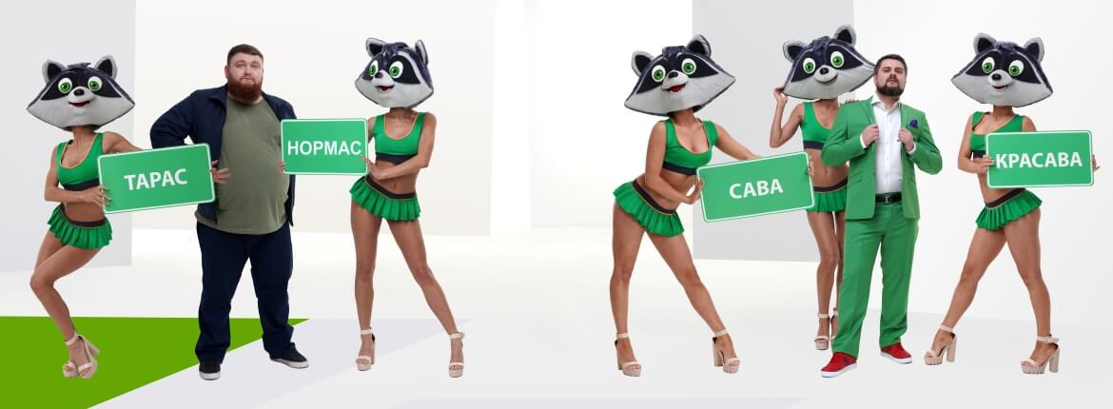
Психологія сприйняттям реклами
Розділ 1 § 3
Як підвищити ефективність сприйняття реклами
Завжди ефективно буде сприйнята реклама, яка не позбавлена оригінальності і почуття гумору.

Slide 17

Психологія сприйняттям реклами
Розділ 1 § 3
Як підвищити ефективність сприйняття реклами
Не залишиться без уваги реклама, в якій будуть відомості з галузі знань (біології, хімії, медицини, літератури і т.д.), так як ця інформація сприяє пізнанню навколишнього світу.

Slide 18

Психологія сприйняттям реклами
Розділ 1 § 3
Як підвищити ефективність сприйняття реклами
Ефективність сприйняття реклами можна підвищити впровадженням у неї елементів конкурсу
Наприклад, рекламуючи торговельну марку чаю, запропонувати телеглядачам взяти участь у літературному конкурсі: припустимо, написати частушки до святкового чаювання. Успіх такій рекламі гарантований.

Slide 19

Психологія сприйняттям реклами
Розділ 1 § 3
Як підвищити ефективність сприйняття реклами
Важливу роль в рекламному ролику необхідно відвести музичному оформленню, так як музика створює позитивний емоційний настрій.

Slide 20

Психологія сприйняттям реклами
Розділ 1 § 3
Як підвищити ефективність сприйняття реклами
Особливу увагу при створенні рекламного тексту приділіть правильному вибору слів.
Щоб ефективність сприйняття реклами була на порядок вище, з багатого словникового запасу потрібно вміти вибрати саме ті слова, які своїм значенням і смисловим відтінком найбільшою мірою будуть сприяти розкриттю рекламної ідеї. Звичайно ж, звертайте увагу правильності стилю і мови.

Slide 21


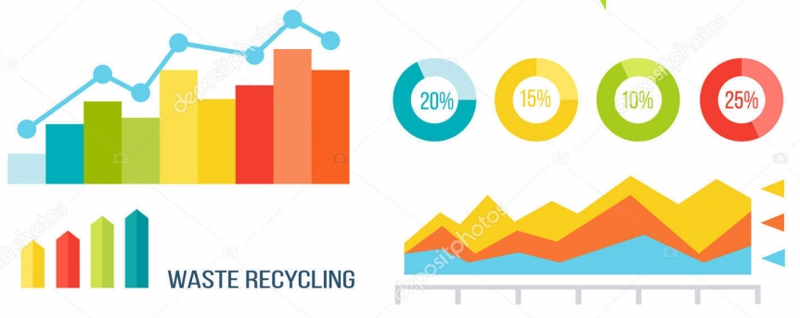
Інфографіка
Розділ 1 § 3
Графічне подання відомостей, даних різних видів називають інформаційною графікою, або інфографікою.

Slide 22

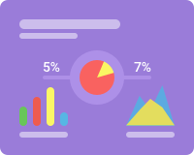
Інфографіка
Розділ 1 § 3
Психологи твердять, що людина значно краще сприймає відомості, якщо вони подані з використанням:
графічних зображень
комбінацією графіки
тексту, чисел

Slide 23
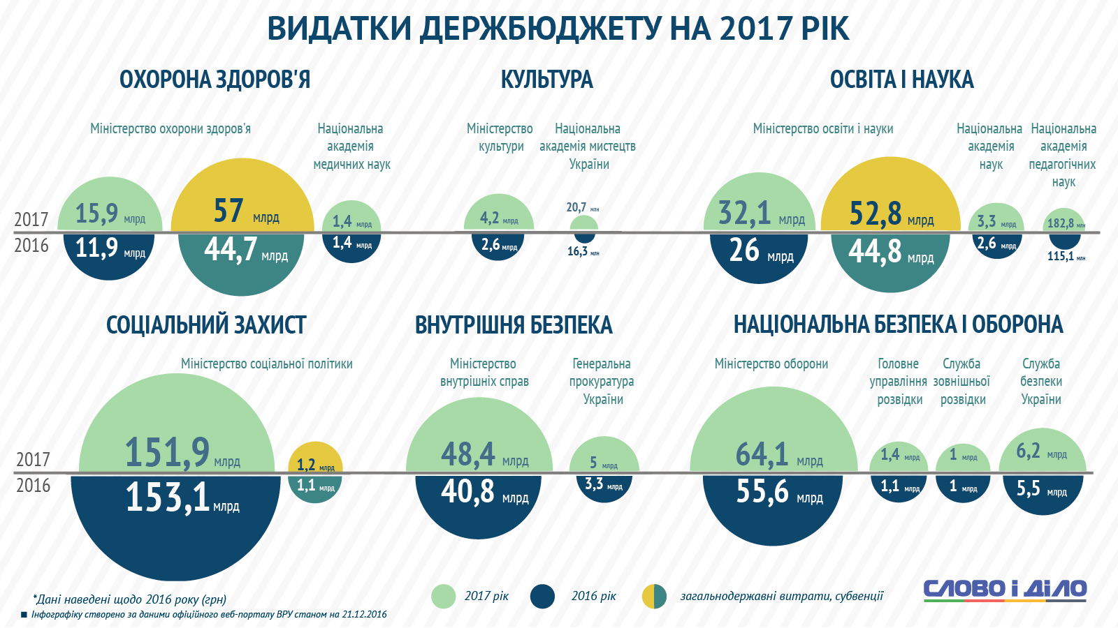
Інфографіка
Розділ 1 § 3
Інфографіку широко використовують перш за все для покращення сприйняття великого обсягу відомостей, а також відомостей, що мають досить складну структуру.

Slide 24


Інфографіка
Розділ 1 § 3
Інфографіку часто створюють у графічному редакторі. Нескладну інфографіку можна створити в:
текстовому редакторі
редакторі презентацій

Slide 25

Інфографіка
Розділ 1 § 3
Також існує багато спеціальних онлайн-ресурсів для створення інфографіки. Наприклад,
Easel.ly (www.easel.ly) — пропонує набір безкоштовних шаблонів для створення інфографіки. Усі структурні елементи майбутньої інфографіки можна редагувати і налаштувати на свій смак.
У цьому сервісі є також бібліотека готових форм, стрілок, покажчиків і ліній для створення блок-схем, легке налаштування колірних палітр і шрифтів. Також можна додавати власні зображення.

Slide 26
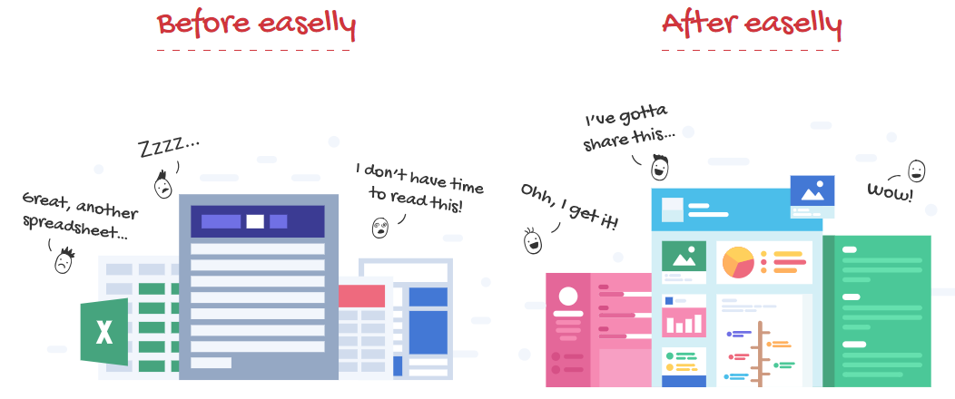
Інфографіка
Розділ 1 § 3
Easel.lу (www.easel.ly)

Slide 27

Інфографіка
Розділ 1 § 3
(Продовження…) Онлайн-ресурси для створення інфографіки:
Infogr.am (infogram.com) — частково безкоштовний ресурс для створення схем, графіків і географічних карт з можливістю завантаження відео та фото для створення інтерактивної інфографіки. Усі дані для майбутньої інфографіки заносяться в таблицю. їх можна редагувати в будь-який момент, а вбудований генератор автоматично оновить готову інфографіку.

Slide 28
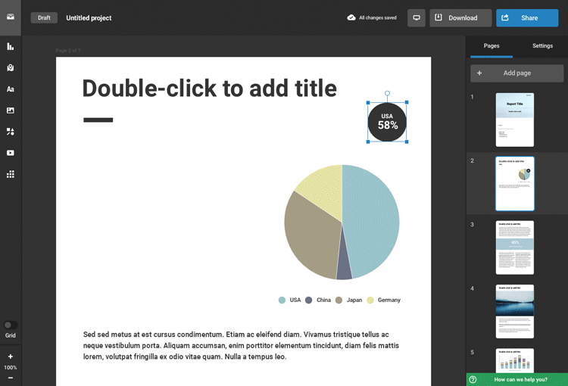
Інфографіка
Розділ 1 § 3
Після завершення всіх правок результат можна опублікувати на сайті Infogram, вбудувати створену інфографіку в свій сайт або блог, а також поділитися посиланням із друзями, використовуючи соціальні мережі.

Slide 29

Інфографіка
Розділ 1 § 3
(Продовження…) Онлайн-ресурси для створення інфографіки:
Venngage (venngage.com) — частково безкоштовний ресурс для створення і публікації інфографіки з досить простим у використанні набором можливостей. Для користувачів доступні готові схеми, теми оформлення, графіки та піктограми, також можна завантажити авторські зображення і тло. Серед додаткових можливостей є можливість створювати анімацію.

Slide 30
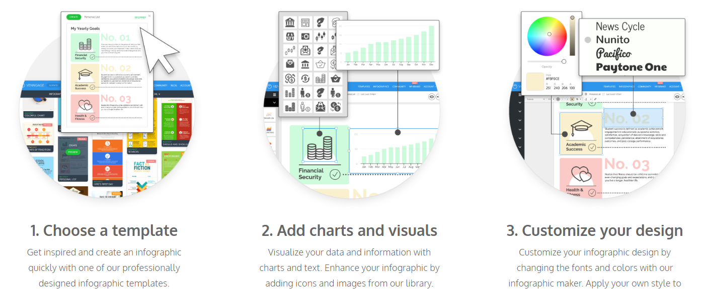
Інфографіка
Розділ 1 § 3
Venngage (venngage.com)

Slide 31
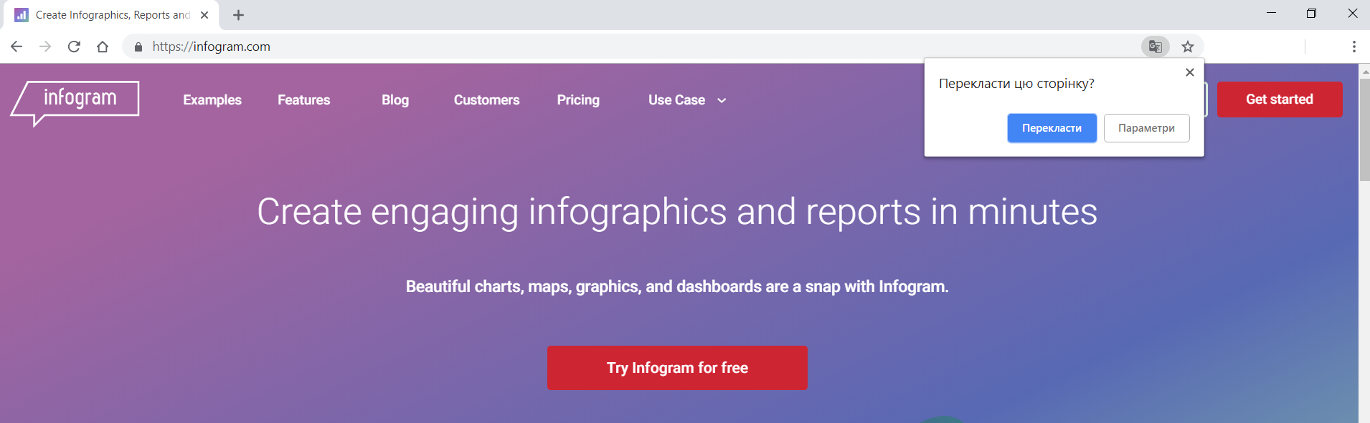
Інфографіка
Розділ 1 § 3
У всіх наведених прикладах ресурсів для створення інфографіки інтерфейс англомовний. На жаль, на даний час відсутні ресурси з україномовним інтерфейсом для створення інфографіки.

Slide 32
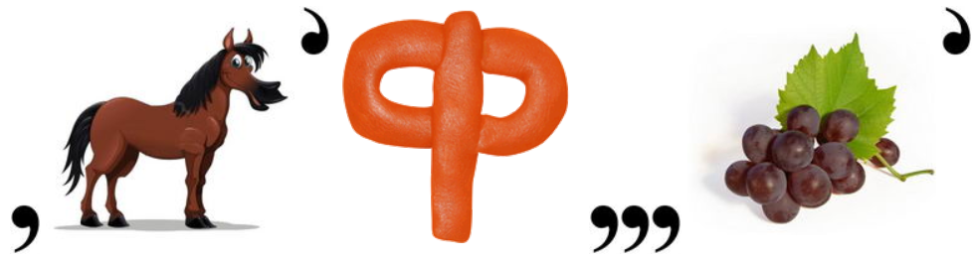


Розгадайте ребус
Розділ 1 § 3
Інфографіка
«Ребуси українською» © rebus1.com

Slide 33


Дайте відповіді на запитання
Розділ 1 § 3
Як ви розумієте поняттям «Реклама»?
Назвіть способи залучення уваги в рекламі.
Що таке інфографіка?
Як можна створити інфографіку?
В яких програмах є можливість створити інфографіку?

Slide 34

Домашнє завдання
Розділ 1 § 3
Здійснити пошук інформації з теми «Психологія сприйняттям реклами», підготувати виступ (текстовий документ, презентація тощо)

Slide 35

Працюємо за комп’ютером
Розділ 1 § 3
Створіть презентацію
“Секрети успіху інфографіки”
1. Розмісіть роботу на Google-диску, надайте доступ, для перегляду і редагування учителю і 2 однокласникам.
2. Перегляньте проектну роботу своїх друзів. Додайте коментарі. Порівняйте змістовну частину і оформлення.
3. Оцініть власну роботу і переглянуті роботи.

Slide 36
Дякую за увагу!
За навчальною програмою 2018 року
Урок 3

